Slide 1
二叉树的二叉链表表示法
肖云杰 甘凌志 杨家豪 纪韬

Slide 2
物理数据结构概述
物理结构又叫存储结构，分为四种。
一、顺序存储结构
二、链式存储结构
三、索引存储结构
四、散列存储结构

Slide 3
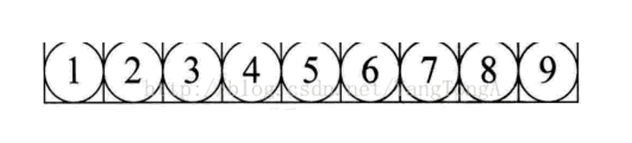
顺序存储结构
顺序存储结构：一段连续的内存空间。
优点：随机访问
缺点：插入删除效率低，大小固定

Slide 4
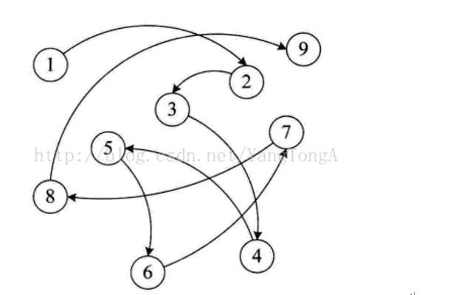
链式存储结构
链式存储结构：不连续的内存空间
优点：大小动态扩展，插入删除效率高
缺点：不能随机访问。

Slide 5
索引存储结构
索引存储结构：为了方便查找，整体无序，但索引块之间有序，需要额外空间，存储索引表。
优点：对顺序查找的一种改进，查找效率高
缺点：需额外空间存储索引

Slide 6
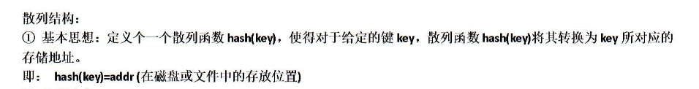
散列存储结构
散列存储结构：选取某个函数，数据元素根据函数计算存储位置可能存在多个数据元素存储在同一位置。
优点：查找基于数据本身即可找到，查找效率高，存取效率高。
缺点：存取随机，不便于顺序查找。

Slide 7
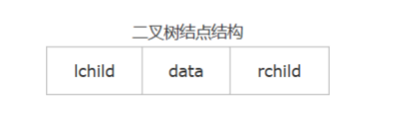
二叉树物理数据结构定义
二叉树一般多采用二叉链表（binary linked list）存储，其基本思想是：
令二叉树的每一个结点对应一个链表结点，链表结点除了存放与二叉树结点有关的数据信息外，还要设置指示左右孩子的指针。二叉链表的 结点结构如下图所示：

Slide 8
二叉树的节点结构
链表中每个结点由三个域组成，数据域和左右指针域，左右指针分别用来给出该结点左孩子和右孩子所在的链结点的存储地址。
其中，data域存放某结点的数据信息；lchild与rchild分别存放指向左孩子和右孩子的指针，当左孩子或右孩子不存在时，相应指针域值为空（用NULL表示）。

Slide 9
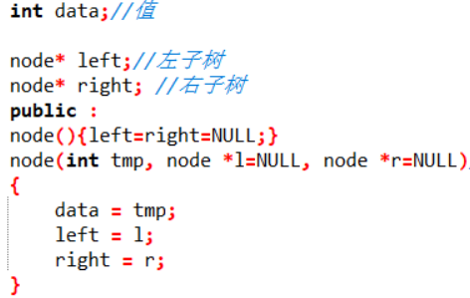
使用二叉链表储存二叉树（一）
定义

Slide 10
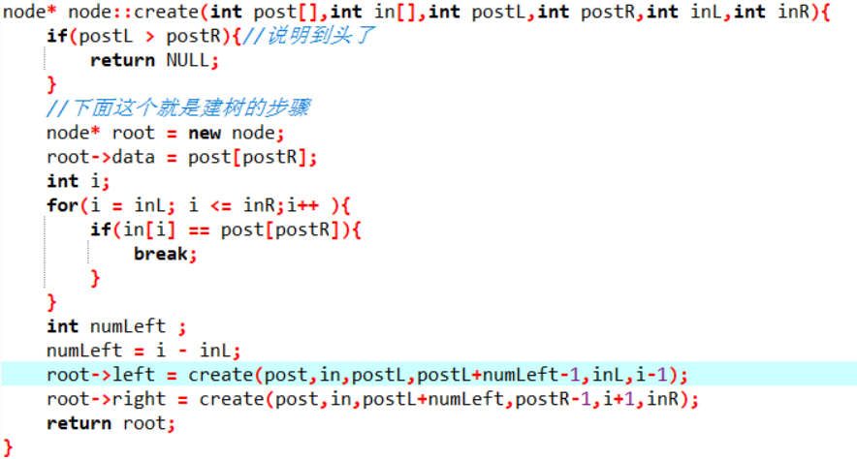
使用二叉链表储存二叉树（一）
实现

Slide 11
使用二叉链表储存二叉树（一）
算法描述
1.输入两组数据，分别为二叉树的后序和中序，利用递归算法来实现二叉树的构建。
2.由后序知根节点为最后一个数据，遍历中序，找到根节点在中序遍历中的位置，在其前面的数据为左子树，在其后面的就为右子树。
3.把根节点的左子树指针指向在中序遍历和后序遍历中的左子树，根节点的右子树指针指向在中序遍历和后序遍历中的右子树进行递归，二叉树的构建就完成了。

Slide 12
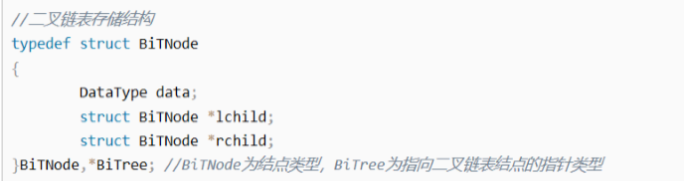
使用二叉链表储存二叉树（法二）
定义

Slide 13
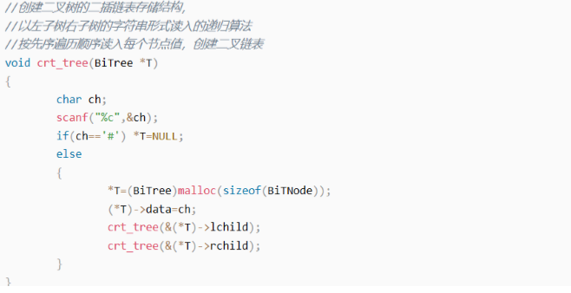
使用二叉链表储存二叉树（法二）
实现

Slide 14
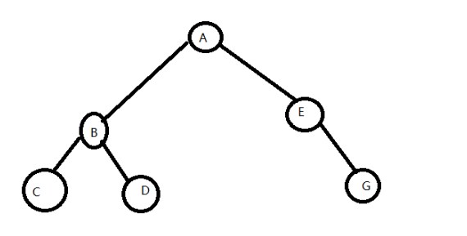
使用二叉链表储存二叉树实例

Slide 15
使用二叉链表储存二叉树实例
解决问题的思路
1.二叉链表的遍历有3种，前序遍历，中序遍历，后序遍历。
2.创建链表的时候同样我们可以约定是前序、中序还是后序的形式进行进创建树结点。
3.然后根据遍历的方式写出建树的递归函数。

Slide 16
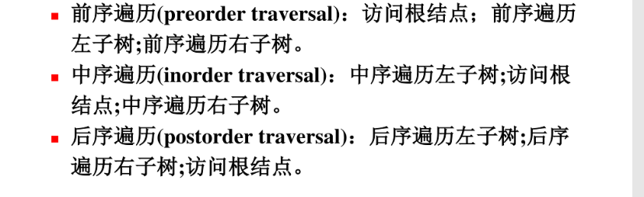
使用二叉链表储存二叉树实例

Slide 17
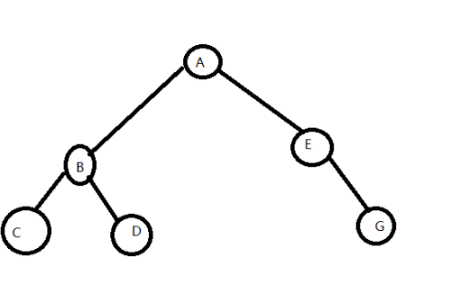
使用二叉链表储存二叉树实例
以下图为例，我们使用前序遍历的形式创建二叉链表，然后将用3种遍历形式输出。如图按照前序遍历的结果是：ABCDEG，中序遍历结果：CBDAEG，后序遍历结果：CDBGEA。

Slide 18
谢谢

